Slide 1
Camada Física
Henrique Batista da Silva

Slide 2
Modelo de referência
Camada de aplicação
Camada de transporte
Camada de rede
Camada de enlace
Camada Física

Slide 3
Introdução
O objetivo da camada física é transmitir um fluxo bruto de bits de uma camada para outra.
Vários meios podem ser usados para realizar a transmissão:
Guiados
Fios de cobre e fibra ótica
Não-guiados
Ondas de rádio e raios laser (pelo ar)

Slide 4
Par trançado
Meio de transmissão mais antigo e ainda mais usado.
Consiste em dois fios de cobre encapados.
A aplicação mais comum é o sistema telefônico.
A largura de banda depende da espessura do fio e da distância percorrida.

Slide 5
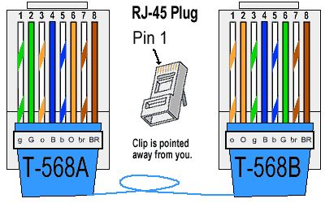
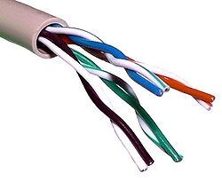
Par trançado

Slide 6
Cabo Coaxial
Tem melhor blindagem, permite distâncias mais longas e maior velocidade.
TV a cabo, internet.
Consiste em um fio de cobre esticado na parte central envolvido por uma material isolante.
Coaxial

Slide 7
Fibra ótica
Tem três componentes fundamentais:
Fonte de luz
Meio de transmissão
Detector
Por convenção: 1 pulso de luz indica um bit 1, a ausência de luz o bit 0;

Slide 8
Fibra ótica
O meio de transmissão é um fibra de vidro ultrafina.
O detector gera um pulso elétrico quando entra em contato com a luz.

Slide 9
Repetidores
Um repetidor recebe um sinal, restaura esse sinal e o passa adiante.
Ele pode restaurar os sinais de rede para permitir que trafeguem uma distância maior nos meios.
Repetidor

Slide 10
Largura de Banda
Largura de banda é definida como a quantidade de informações que flui através da conexão de rede durante de um certo período de tempo.
Porque a largura de banda é importante?
A largura de banda é limitada;
Não é grátis;
Item crítico ao desempenho da rede;

Slide 11
Largura de Banda
Unidade de largura de banda’ | Abreviação | Equivalência
Bits por segundo | bps | 1 bps = Unidade fundamental de largura de banda
Kilobits por segundo | Kbps | 1 kbps = 1.000 bps
Megabits por segundo | Mbps | 1 Mbps = 1.000 Kbps
Gigabits por segundo | Gbps | 1 Gbps = 1.000 Mbps
Terabits por segundo | Tbps | 1 Tbps = 1.000 Gbps

Slide 12
Transmissão sem fio
Comunicação móvel ou fixa de difícil acesso.
Meio de transmissão é o ar, e a transmissão é feita através de ondas eletromagnéticas em alguma frequência determinada.
O conjunto das frequências de transmissão é chamado espectro eletromagnético.

Slide 13
O espectro eletromagnético
Elétrons quando se movem criam ondas eletromagnéticas que se propagam livremente.
Prevista pelo físico James Clerk Maxwell (1865).
O número de oscilações por segundo é chamado frequência (Hz).
A distância entre dois pontos máximos ou mínimos é chamado comprimento de onda

Slide 14
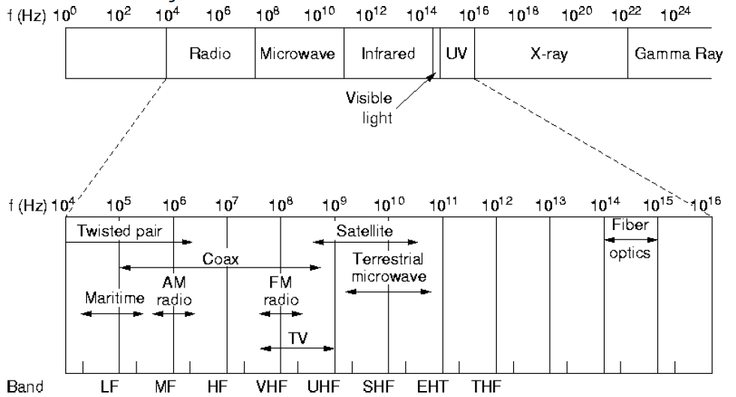
O espectro eletromagnético
Velocidade da onda (no vácuo):
Velocidade da luz = 3 x 10⁸ m/s ou 300.000 Km/s.

Slide 15
Transmissão de rádio
Fáceis de gerar, percorrem longas distâncias.
Se propagam em todas as direções a partir da fonte.
Em baixa frequência, contornam obstáculos, mas perdem potência rapidamente (LANs e MANs).
Em alta frequência, se propagam em linha reta, em grandes distância e penetram paredes.

Slide 16
Transmissão de rádio
Podem ser absorvidas pela chuva.
Em todas as frequências, estão sujeitas a interferência.
Nas bandas VLF, LF MF, as ondas de rádio se propagam perto do solo.

Slide 17
Transmissão de rádio
Radiodifusão AM utiliza banda MF.
Nas bandas HF e VHF alcançam a ionosfera e são ricocheteadas.

Slide 18
Transmissão micro-ondas
Grandes distâncias em linha reta: WANs
Antenas parabólicas são usadas para concentrar a transmissão em um ponto a fim de garantir um sinal mais forte (devem alinhas com precisão).
A terra pode interferir em transmissões muito distantes devido a sua curvatura, por isso repetidores podem ser necessários.

Slide 19
Infravermelho
É uma frequência abaixo do espectro visível, usada para comunicação de curta distância.
Não atravessam obstáculos sólidos.
Só podem ser usadas em ambientes fechados sem luz direta do sol.
Exemplo: controle remoto.

Slide 20
Satélite de comunicação
Um satélite por ser comparado a um repetidor de micro-ondas no céu.
Existem 3 tipos de satélites:
Geoestacionários (GEO):
Aproximadamente 36000 Km.
Usado na propagação do sinal de TV.
Órbita média:
Aproximadamente 18000 Km.
Exemplo: satélites GPS (Sistema de posicionamento Global).

Slide 21
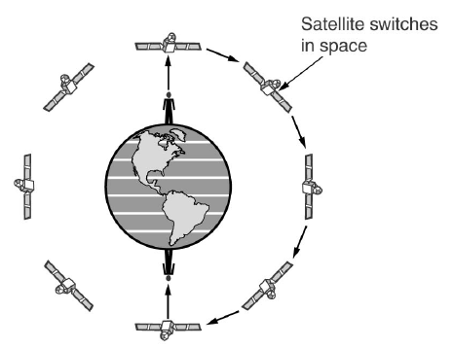
Satélite de comunicação
Baixa órbita:
750 Km.
Usado para Internet banda larga.

Slide 22
Camada de Enlace
Henrique Batista da Silva

Slide 23
Modelo de referência
Camada de aplicação
Camada de transporte
Camada de rede
Camada de enlace
Camada Física

Slide 24
Introdução
Uma máquina A coloca bits em um fio que é transmitido para máquina B.
Infelizmente, erros ocasionais podem ocorrer durante esta transmissão.
A camada de enlace tem como principal finalidade garantir um canal livre de erros de transmissão. Além de regular o fluxo de dados entre transmissores e receptores.

Slide 25
Projeto da camada de enlace
A camada de enlace recebe os pacotes da camada de rede e os encapsula em quadros para transmissão.
Cada quadro contém um cabeçalho e o campo de carga útil.

Slide 26
Serviços
Objetivo, transferir dados para a camada de rede.
A camada de enlace pode oferecer os serviços:
Sem conexão e sem confirmação.
Pacotes são enviados, sem se preocupar com perdas.
Sem conexão e com confirmação.
Pacotes são enviados, caso haja perdas, eles são reenviados.
Orientado a conexão e com confirmação.
Garantia de que cada quadros será recebido uma única vez na ordem correta.

Slide 27
Enquadramento
A estratégia adotada é dividir o fluxo de bits em quadros, calcular um pequeno valor, chamado checksum para cada quadro e incluir essa soma de verificação no quadro quando ele for transmitido.
Quando um quadro chega ao destino, o total de verificação (checksum) é recalculado.
Se o valor recém-calculado for diferente do que o que esta contido no quadro, a camada de enlace saberá que houve um erro.
Providência: descartar o quadro defeituoso e possivelmente enviar um relatório de erros de volta.

Slide 28
Enquadramento
Existem 4 métodos para enquadramento:
Contagem de caracteres
Bytes de flag com inserção de bytes
Flags iniciais e finais, com inserção de bits
Violação de condição de camada física

Slide 29
Contagem de caracteres
Utiliza um campo de cabeçalho para especificar o número de bytes no quadro.
No destino, a camada lê o primeiro byte e sabe quantos virão em seguida e onde termina o quadro.
O problema é que a contagem pode ser adulterada por um erro de transmissão. E o byte identificador por obter outro valor.
Mesmo que o checksum esteja incorreto, o destino não saberá onde o quadro termina para reenviar o quadro de volta a origem solicitando retransmissão.
Tal abordagem não é mais usada.

Slide 30
Bytes de flag com inserção de bytes
Dois bytes de flag consecutivos indicam o fim de um quadro e o início do próximo.
Contorna o problema de sincronização, pois se ocorrer um erro, haverá um flag especial que indicará o início e fim de cada quadro.
O problema é que é possível que os bytes de flag ocorram nos dados, interferindo no enquadramento.
A solução é inserir um caractere de escape especial imediatamente antes de cada byte de flag. Assim se o byte de flag ocorrer nos dados, ele será distinguido pela ausência ou presença do caractere de escape.
A camada de enlace receptora remove o caractere antes de entregar os dados a camada de rede.
Técnica chamada de inserção de bytes (byte stuffig).
Utilizado no protocolo PPP

Slide 31
Flags iniciais e finais, com inserção de bits
Cada quadro começa e termina com um padrão de bits especial, 01111110.
Quando a camada de enlace encontra cinco valores 1 consecutivos nos dados, a camada de enlace do transmissor automaticamente insere um bit 0 no fluxo que está sendo enviado.
O receptor remove o 0 (ao ver cinco 1 consecutivos) e envia para camada de rede.
Se os dados do usuário contiverem o padrão 01111110, será enviado, 01111010, mas será armazenado no receptor como 01111110.
A sequência de bits de flag ocorrem apenas nos limites dos quadros.
Usado pelo padrão USB.
Problema: aumento no comprimento do quadro, caso este contenha muitos padrões de flags nos dados (cada padrão receberá um bit antes da transmissão)

Slide 32
Violação de condição de camada física
Utiliza sinais reservados da camada física para indicar o início e o fim de cada pacote.
Não é preciso inserir bits nos dados.

Slide 33
Controle de erros
Como ter certeza de que todos os quadros serão entregues na camada de rede de destino e na ordem apropriada.
A forma mais comum de garantir uma entrega confiável é dar ao transmissor algum tipo de feedback.
O receptor retorna quadros de controle com confirmações positivas e negativas, caso haja algum problema, os quadros são reenviados.

Slide 34
Controle de erros
Pode ocorrer de quadros se perderem durante a transmissão. Receptor não receberá nada e emissor não saberão como prosseguir.
Para evitar tal problema, utiliza-se timers na camada de enlace.

Slide 35
Controle de erros
O timer é ativado toda vez que um quadro é enviado.
Se o quadro se perder, o emissor não receberá uma confirmação e o tempo se esgotará.
O emissor então fará alguma ação.
Por exemplo, reenviar o quadro perdido.
Problema: risco de reenviar o mesmo quadro mais de uma vez.
Solução: atribuir números de sequência aos quadros retransmitidos, de modo que o receptor possa distinguir as retransmissões do original.

Slide 36
Controle de fluxo
Emissor emite quadros mais rápido que o transmissor possa aceitá-los.
Soluções:
Controle de fluxo baseado em feedback:
O receptor envia de volta ao transmissor informações que permitam a ele enviar mais dados.
Controle de fluxo baseado na velocidade:
Protocolo limita a velocidade com que os transmissores podem enviar dados, sem o feedback (são parte da camada de transporte).

Slide 37
Detecção e correção de erros
Em muitos meios de comunicação (como sem fio) erros sempre ocorrem. Como lidar com eles?
Duas estratégias básicas:
Incluir informações redundantes suficientes para permitir que o receptor quais foram os dados transmitidos. Usa código de correção de erros (correção adiantada de erros).
Melhor para canais sem fio (muitos erros ocorrem).
Incluir apenas a redundância suficiente para permitir que o receptor deduza que houve um erro e solicite a retransmissão. Usa código de detecção de erros.
Muito usado em fibra ótica, poucos erros ocorrem e é uma canal rápido (retransmissão não é um problema).

Slide 38
Protocolos básicos de enlace de dados
Protocolo Simplex sem restrições:
Simples, não se preocupa com a possibilidade de erros.
Só transmite em um sentido (Simplex), considera as camadas sempre prontas, e um canal livre de erros.
Protocolo imaginário, pois não trata nem do controle de fluxo e nem da correção de erros

Slide 39
Protocolos básicos de enlace de dados
Protocolo Simplex Stop-And-Wait em um canal livre de erros:
Ainda considera uma canal de comunicação livre de erros e tráfego de dados do tipo simplex (um sentido).
Trata o problema de impedir que o transmissor sobrecarregue o receptor com quadros mais rapidamente que ele consegue processar.
Montar um receptor poderoso o bastante para processar o fluxo contínuo de dados
Problema: exige hardware dedicado e desperdiça recursos se a velocidade do enlace for baixa.
Solução: após processar um quadro o receptor oferece feedback ao transmissor (enviando um quadro fictício, de confirmação). Transmissor é obrigado a esperar a chegada do quadro fictício para continuar enviando (stop-and-wait).

Slide 40
Protocolos básicos de enlace de dados
Protocolo Simplex Stop-And-Wait em um canal com ruído:
Situação em que pode haver erros e quadros serem danificados ou perdidos durante o envio.
Uma solução seria uma variação do protocolo anterior, com a inclusão de um timer. A máquina transmissora enviaria o quadro e aguardaria por um certo tempo o pacote de confirmação. A maquina receptora receberia o pacote, se danificado (checksum estivesse incorreto) não enviaria confirmação. Ao se esgotar o timer, a máquina transmissora enviaria o quadro novamente.
Problema: e se o pacote de confirmação fosse perdido? A máquina transmissora não receberia a confirmação e ao final do timer enviaria o quadro novamente. A camada de enlace da máquina receptora receberia um quadro duplicado e o entregaria a sua camada de rede. Ou seja, ocorrerá uma falha.

Slide 41
Protocolos básicos de enlace de dados
Protocolo Simplex Stop-And-Wait em um canal com ruído:
Solução: incluir um número de sequência de cabeçalho a cada quadro enviado.
Receptor espero por um quadro e seu número de sequência. Se estiver correto, repassa para a camada de rede e envia a confirmação. Em seguida o próximo número de sequência esperado é incrementado (0 passa a ser 1 e 1 passa a ser 0). Apenas um bit é utilizado.
Se o quadro de confirmações se perder, o transmissor enviará a confirmação novamente com o mesmo numero de identificação, que então será descartada pelo receptor.
Protocolos assim são chamados de solicitação de repetição automática, ou ARC (Automatic Repeart reQuest)

Slide 42
Protocolos de janela deslizante
Considera-se agora que os dados são transmitidos nos dois sentidos (full-duplex).
Neste caso, os quadros de dados enviados de A para B são misturados com os quadros de confirmação enviados de A para B.
Ao verificar o tipo kind no cabeçalho o receptor pode identificar se o quadro é de dados ou confirmação.
Quando um quadro de dados chega ao destino, ao invés de imediatamente enviar um quadro de controle separado, o receptor espera até sua camada de rede enviar o próximo pacote a ser transmitido.
A confirmação é acrescida ao quadro de dados que está sendo enviado, por meio do campo ack.
A confirmação pega carona no próximo quadro (piggybacking).
Proporciona melhor utilização da largura da banda.

Slide 43
Protocolos de janela deslizante
Piggybacking apresenta uma problema se a camada de enlace da máquina A esperar pelos pacotes da camada de rede um tempo maior que o timer da camada de enlace da máquina B.
Se esse tempo em B for excedido, a máquina B enviará o ultimo quadro novamente, invalidado o processo de confirmação.
A solução é, se a camada de enlace da máquina A demorar muito a receber os pacotes da camada de rede para acrescentar a confirmação, ela enviará um quadro com a confirmação separado para a máquina B.

Slide 44
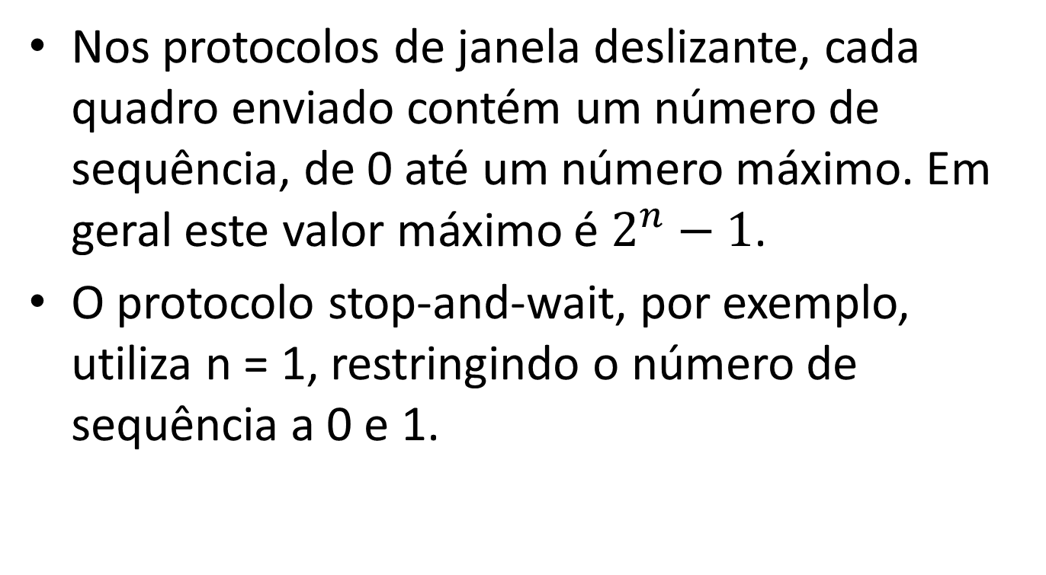
Protocolos de janela deslizante
Nos protocolos de janela deslizante, cada quadro enviado contém um número de sequência, de 0 até um número máximo. Em geral este valor máximo é $2^{n}−1$.
O protocolo stop-and-wait, por exemplo, utiliza n = 1, restringindo o número de sequência a 0 e 1.

Slide 45
A camada de enlace e a Internet
Rede ponto a ponto:
O princípio é conectar workstations via dial-up (conexão discada) à Internet (Protocolo PPP – Point-to-Point Protocol).

Slide 46
Referências
TANENBAUM, Andrew S. Redes de Computadores. 4ª Edição: Campus, 2003

